Slide 1




„Civilinė sauga praktikams: civilinės saugos pasirengimas įmonėje, įstaigoje, organizacijoje”
Tarptautinės civilinės gynybos organizacijos, įkurtos 1931 m., logotipas.
UAB „Verslo Aljansas“ Gaisrinės ir civilinės saugos centras, 2023

Slide 2
PRANEŠIMO DALYS
Seminaro temos:
Naujasis civilinės saugos ir krizių valdymo įstatymas (pokyčiai ir naujovės)
Išorinės ir vidinės grėsmės Lietuvoje
Kaip ūkio subjektams pasirengti pavojams ir laikytis teisinio reguliavimo
Praktika ir (ne)išmoktos pamokos
CIVILINĖ SAUGA

Slide 3


CIVILINĖ SAUGA
Civilinė sauga - veikla, apimanti valstybės ir savivaldybių institucijų ir įstaigų, kitų įstaigų, ūkio subjektų, nevyriausybinių organizacijų, gyventojų ir kitų šiame įstatyme nurodytų asmenų pasirengimą ekstremaliosioms situacijoms, veiksmus joms gresiant ar susidarius, ekstremaliųjų situacijų valdymą ir jų padarinių šalinimą.
Tarptautinis civilinės saugos
simbolis
Krizių valdymo ir civilinės saugos įstatymas
Valstybės ir savivaldybių institucijos yra parengusios planus, pagal kuriuos būtų organizuojama gyventojų apsauga, tačiau gyventojai ir patys turėtų rūpintis savo saugumu ir žinoti, kaip elgtis tokios avarijos atveju.
Gyventojai turėtų pasirūpinti savimi ir artimaisiais bent 72 val.
CIVILINĖ SAUGA

Slide 4









Civilinės saugos sistemos pajėgos
1
Priešgaisrinės gelbėjimo pajėgos;
Policijos pajėgos;
Valstybės sienos apsaugos tarnybos prie Vidaus reikalų ministerijos pajėgos;
Lietuvos nacionalinei sveikatos sistemai priklausančių asmens ir visuomenės sveikatos priežiūros įstaigų pajėgos, teikiančios sveikatos priežiūros paslaugas įvykių, ekstremaliųjų įvykių ir ekstremaliųjų situacijų metu;
Viešojo saugumo tarnybos prie Vidaus reikalų ministerijos pajėgos;
Valstybinės maisto ir veterinarijos tarnybos pajėgos;
Avarinių tarnybų, atliekančių neatidėliotinus darbus, pajėgos;
Ūkio subjekto pajėgos;
Parengtų savanorių ir asociacijų pajėgos.
2
3
4
5
6
7
8
9
Krizių valdymo ir civilinės saugos įstatymas
CIVILINĖ SAUGA • Civilinės saugos sistemos pajėgos

Slide 5

KRIZIŲ VALDYMO IR CIVILINĖS SAUGOS ĮSTATYMAS
Esminiai pasikeitimai:
Atsakomybių pasiskirstymas tarp institucijų krizių valdymo metu;
Iškristalizuotos ir išplėstos institucijų veiklos kompetencijos:
Vyriausybės kompetencija
Nacionalinio saugumo komisijos kompetencija
Nacionalinio krizių valdymo centro kompetencija
Vidaus reikalų ministerijos kompetencija
Ministerijų ir kitų valstybės institucijų ir įstaigų kompetencija
Priešgaisrinės apsaugos ir gelbėjimo departamento ir jam pavaldžių įstaigų kompetencija
Mero ir savivaldybės administracijos direktoriaus kompetencija
Kitų įstaigų, ūkio subjektų ir veiklos vykdytojų kompetencija
CIVILINĖ SAUGA

Slide 6
KRIZIŲ VALDYMO IR CIVILINĖS SAUGOS ĮSTATYMAS
Esminiai pasikeitimai:
Įsteigtas naujas Nacionalinis krizių valdymo centras
Pagrindinės funkcijos yra realaus laiko duomenų analize grįsta nuolatinė grėsmių stebėsena, operatyvus vadovybės informavimas apie gręsiančius ar įvykusius ypatingus įvykius ir atsako į grėsmes ar krizes inicijavimas. NKVC padalinys 24/7 principu pradeda vykdyti nuolatinę grėsmių Lietuvos Respublikos nacionalinio saugumo interesams stebėseną
Vyriausybės Ekstremaliųjų situacijų komisijos funkcijas perėmė Nacionalinio saugumo komisija
Atsisakyta savivaldybių ekstremaliųjų situacijų komisijų
Meras perima dalį savivaldybės administracijos direktoriaus pareigų
CIVILINĖ SAUGA

Slide 7
Nauja redakcija nuo 2023-08-04:
Nr. 638, 2023-07-31, paskelbta TAR 2023-08-03, i. k. 2023-15751
NUTARIMAS
DĖL LIETUVOS RESPUBLIKOS KRIZIŲ VALDYMO IR CIVILINĖS SAUGOS ĮSTATYMO ĮGYVENDINIMO
2022 m. gruodžio 29 d. Nr. 1317
Vilnius
1
1. Sudaryti Nacionalinio saugumo komisiją
2. Patvirtinti Jungtinės grėsmių prevencijos ir krizių valdymo grupės sudėtį
CIVILINĖ SAUGA • Ūkio subjektų ir gyventojų pareigos

Slide 8
Patvirtinti pridedamus:
6.1. Būtinų užduočių skyrimo, atlikimo ir kompensavimo už jų atlikimą tvarkos aprašą;
6.2. Ekstremaliųjų situacijų operacijų centrų sudarymo, darbo organizavimo, sušaukimo tvarkos, uždavinių ir funkcijų tvarkos aprašą;
6.3. Ekstremaliųjų situacijų skelbimo ir atšaukimo tvarkos aprašą;
6.4. Jungtinės grėsmių prevencijos ir krizių valdymo grupės uždavinių, funkcijų ir darbo organizavimo tvarkos aprašą;
6.5. Kriterijų, kuriuos atitinkančiuose ūkio subjektuose privaloma sudaryti ekstremaliųjų situacijų operacijų centrą, aprašą;
6.6. Kriterijų, kuriuos atitinkančių kitų įstaigų ir ūkio subjektų vadovai privalo organizuoti ekstremaliųjų situacijų valdymo plano rengimą, aprašą;
6.7. Krizių ir ekstremaliųjų situacijų prevencijos vykdymo tvarkos aprašą;
6.8. Materialinių išteklių teikimo ir kompensavimo už jų teikimą tvarkos aprašą;
6.9. Parengties pareigūnų funkcijoms ir valstybinei (valstybės perduotai savivaldybėms) civilinės saugos funkcijai atlikti reikalingų valstybės biudžeto lėšų poreikio nustatymo tvarkos aprašą;
6.10. Pranešimo ir keitimosi informacija apie įvykį, ekstremalųjį įvykį, ypatingą įvykį, ekstremaliąją situaciją ar krizę tvarkos aprašą;
6.11. Savanorių, tarptautinių humanitarinių organizacijų ir nevyriausybinių organizacijų pajėgų patirtų išlaidų kompensavimo sąlygų ir tvarkos aprašą;
6.12. Slėptuvių, kolektyvinės apsaugos statinių ir priedangų poreikio nustatymo, parinkimo, žymėjimo, jų parengties organizavimo ir naudojimo tvarkos aprašą;
6.13. Valstybės institucijų ir įstaigų, kurios rengia krizių ir ekstremaliųjų situacijų valdymo planus, sąrašą;
6.14. Valstybės institucijų ir įstaigų, kuriose privaloma sudaryti ekstremaliųjų situacijų operacijų centrą, sąrašą;
6.15. Valstybės ir savivaldybių institucijų ir įstaigų, kitų įstaigų, ūkio subjektų ir veiklos vykdytojų, kurie privalo kaupti jų nepertraukiamos veiklos vykdymui užtikrinti būtinas priemones ir asmenines apsaugos priemones, sąrašą;
6.16. Valstybės ir savivaldybių institucijų ir įstaigų, kitų įstaigų, ūkio subjektų ir veiklos vykdytojų kaupiamų jų nepertraukiamos veiklos vykdymui užtikrinti būtinų priemonių ir asmeninių apsaugos priemonių sąrašo, kiekio ir laikotarpio nustatymo tvarkos aprašą;
6.17. Valstybės paramos už žalą, patirtą dėl krizės ar ekstremaliosios situacijos, teikimo tvarkos aprašą.
1
CIVILINĖ SAUGA • Ūkio subjektų ir gyventojų pareigos

Slide 9
Ūkio subjektų funkcijos
CIVILINĖS SAUGOS ĮSTATYMAS
KRIZIŲ VALDYMO IR CIVILINĖS SAUGOS ĮSTATYMAS
16 straipsnis. Ūkio subjektų ir kitų įstaigų funkcijos, įgyvendinant civilinės saugos sistemos uždavinius
14 straipsnis. Kitų įstaigų, ūkio subjektų ir veiklos vykdytojų kompetencija
3. Ūkio subjekto, kitos įstaigos vadovas arba jo įgaliotas asmuo:
1) nedelsdamas perspėja darbuotojus apie gresiančią ar susidariusią ekstremaliąją situaciją;
2) Vyriausybės nustatyta tvarka vykdo ekstremaliųjų situacijų prevenciją ir šalina trūkumus, kurie gali būti ekstremaliosios situacijos priežastis;
3) organizuoja darbuotojų evakavimą, gelbėjimo darbus ir jiems vadovauja;
4) Vyriausybės nustatyta tvarka organizuoja ūkio subjekto, kitos įstaigos darbuotojų civilinės saugos pratybas ir mokymą;
5) Vyriausybės nustatyta tvarka teikia duomenis apie valstybinės reikšmės ir pavojinguosius objektus Valstybinės reikšmės ir pavojingų objektų registro tvarkymo įstaigoms;
6) pagal poreikį aprūpina darbuotojus asmeninės apsaugos priemonėmis;
7) teikia savivaldybės administracijos direktoriui duomenis, reikalingus civilinės saugos uždaviniams vykdyti;
8) sudaro ūkio subjekto operacijų centrą, kai ūkio subjektas atitinka Vyriausybės arba jos įgaliotos valstybės institucijos ar įstaigos patvirtintus kriterijus;
9) atlikęs galimų pavojų ir ekstremaliųjų situacijų rizikos analizę, organizuoja ūkio subjekto ir kitos įstaigos ekstremaliųjų situacijų valdymo planų rengimą, derinimą ir tvirtina šiuos planus, kai ūkio subjektas ar kita įstaiga atitinka Vyriausybės arba jos įgaliotos institucijos patvirtintus kriterijus;
10) Vidaus reikalų ministerijos nustatyta tvarka informuoja apie gresiančią ar susidariusią ekstremaliąją situaciją.
Galiojo iki 2022-12-31
4. Kitos įstaigos, ūkio subjekto vadovas arba jo įgaliotas asmuo:
1) nedelsdamas perspėja savo vadovaujamos įstaigos, ūkio subjekto darbuotojus apie gresiančią ar susidariusią ekstremaliąją situaciją, organizuoja vadovaujamos įstaigos, ūkio subjekto darbuotojų evakavimą, gelbėjimo darbus ir jiems vadovauja;
2) organizuoja savo vadovaujamos įstaigos, ūkio subjekto darbuotojų civilinės saugos mokymą;
3) užtikrina mero ar jo įgalioto asmens privalomų nurodymų įgyvendinimą;
4) prireikus aprūpina savo vadovaujamos įstaigos, ūkio subjekto darbuotojus būtinomis priemonėmis;
5) teikia merui, savivaldybės administracijos direktoriui ir reikiamai ministerijai pagal ministrui pavestą valdymo sritį duomenis, reikalingus krizių valdymo ir civilinės saugos sistemos uždaviniams įgyvendinti;
6) Vyriausybės nustatyta tvarka informuoja apie įvykį, ekstremalųjį įvykį, ypatingą įvykį, ekstremaliąją situaciją;
7) atlieka kitas šiame įstatyme ir kituose teisės aktuose nustatytas su krizių valdymo ir civilinės saugos sistemos uždavinių įgyvendinimu susijusias funkcijas.
5. Veiklos vykdytojas arba jo įgaliotas asmuo atlieka šio straipsnio 4 dalies 2–6 punktuose nustatytas funkcijas, vykdo ekstremaliųjų situacijų prevenciją, sudaro operacijų centrą, organizuoja ekstremaliųjų situacijų valdymo plano rengimą ir Vyriausybės nustatyta tvarka atlieka funkcijas didelių pramoninių avarijų prevencijos, tyrimo ir likvidavimo srityse, užtikrina Priešgaisrinės apsaugos ir gelbėjimo departamento direktoriaus ar jo įgalioto asmens privalomų nurodymų įgyvendinimą.
Nuo 2023-04-01
CIVILINĖ SAUGA • Ūkio subjektų funkcijos

Slide 10
Įgaliotų asmenų funkcijos
Ūkio subjektų ir kitų įstaigų vadovai atsako už civilinės saugos parengtį vadovaujamame objekte.
14 STRAIPSNIS 4. Kitos įstaigos, ūkio subjekto vadovas arba jo įgaliotas asmuo:
1) nedelsdamas perspėja savo vadovaujamos įstaigos, ūkio subjekto darbuotojus apie gresiančią ar susidariusią ekstremaliąją situaciją, organizuoja vadovaujamos įstaigos, ūkio subjekto darbuotojų evakavimą, gelbėjimo darbus ir jiems vadovauja;
2) organizuoja savo vadovaujamos įstaigos, ūkio subjekto darbuotojų civilinės saugos mokymą;
3) užtikrina mero ar jo įgalioto asmens privalomų nurodymų įgyvendinimą;
4) prireikus aprūpina savo vadovaujamos įstaigos, ūkio subjekto darbuotojus būtinomis priemonėmis;
5) teikia merui, savivaldybės administracijos direktoriui ir reikiamai ministerijai pagal ministrui pavestą valdymo sritį duomenis, reikalingus krizių valdymo ir civilinės saugos sistemos uždaviniams įgyvendinti;
6) Vyriausybės nustatyta tvarka informuoja apie įvykį, ekstremalųjį įvykį, ypatingą įvykį, ekstremaliąją situaciją;
7) atlieka kitas šiame įstatyme ir kituose teisės aktuose nustatytas su krizių valdymo ir civilinės saugos sistemos uždavinių įgyvendinimu susijusias funkcijas.
5. Veiklos vykdytojas arba jo įgaliotas asmuo atlieka šio straipsnio 4 dalies 2–6 punktuose nustatytas funkcijas, vykdo ekstremaliųjų situacijų prevenciją, sudaro operacijų centrą, organizuoja ekstremaliųjų situacijų valdymo plano rengimą ir Vyriausybės nustatyta tvarka atlieka funkcijas didelių pramoninių avarijų prevencijos, tyrimo ir likvidavimo srityse, užtikrina Priešgaisrinės apsaugos ir gelbėjimo departamento direktoriaus ar jo įgalioto asmens privalomų nurodymų įgyvendinimą.
Atnaujinta suvestine redakcija Nuo 2023-04-01
Krizių valdymo ir civilinės saugos įstatymas
CIVILINĖ SAUGA • Ūkio subjektų funkcijos

Slide 11
Ūkio subjektų ir gyventojų pareigos
19 straipsnis. Gyventojų teisės ir pareigos
1. Gyventojai turi teisę:
1) būti perspėti apie gresiančią ar susidariusią krizę ar ekstremaliąją situaciją, gauti informaciją apie įvykusius įvykius, ekstremaliuosius įvykius, susidariusią krizę ar ekstremaliąją situaciją ir rekomendacijas, kaip elgtis;
2) įvykių, ekstremaliųjų įvykių, krizių ir ekstremaliųjų situacijų metu gauti reikalingą pagalbą pagal krizių valdymo ir civilinės saugos sistemos subjektų galimybes.
2. Gyventojai privalo:
1) rūpintis, kad savo veikla nesukeltų pavojaus gyventojų gyvybei ar sveikatai, turtui, aplinkai ir nesutrikdytų valstybės valdymo, viešosios tvarkos;
2) pranešti skubiosios pagalbos tarnybų ryšio numeriu 112 apie įvykį, ekstremalųjį įvykį, gresiančią ar susidariusią ekstremaliąją situaciją;
3) pasirengti ekstremaliosioms situacijoms, vadovaudamiesi valstybės ir savivaldybių institucijų ir įstaigų viešai skelbiamomis rekomendacijomis gyventojams;
4) vykdyti gelbėjimo darbų vadovo, operacijų vadovo, Vyriausybės ir savivaldybės administracijos direktoriaus sprendimus, reikalingus įvykiui, ekstremaliajam įvykiui, krizei ir ekstremaliajai situacijai likviduoti, jų padariniams šalinti.
3. Gyventojai gali turėti ir kitų šiame įstatyme ir kituose teisės aktuose nustatytų teisių ir pareigų krizių valdymo ir civilinės saugos srityje.
1
Krizių valdymo ir civilinės saugos įstatymas
CIVILINĖ SAUGA • Ūkio subjektų ir gyventojų pareigos

Slide 12
Civilinės saugos organizavimas ūkio subjekte
Civilinės saugos mokymai asmenims atsakingiems už civilinę saugą
Ekstremaliųjų situacijų prevencijos priemonių planas (3 metams)
Civilinės saugos metinis mokymo planas
Civilinės saugos mokymo tvarkos aprašas
Civilinės saugos mokymai darbuotojams
Ekstremaliųjų situacijų valdymo planas
Civilinės saugos pratybos (STALO/FUNKCINĖS)
CIVILINĖ SAUGA

Slide 13
Civilinės saugos mokymai asmenims atsakingiems už civilinę saugą
25 straipsnis. Civilinės saugos mokymas
2. Valstybės ir savivaldybių institucijų ir įstaigų, kitų įstaigų, ūkio subjektų ir veiklos vykdytojų vadovai privalo siųsti Vyriausybės nustatytų kategorijų asmenis, dirbančius jų vadovaujamose valstybės ir savivaldybių institucijose ir įstaigose, kitose įstaigose, ūkio subjektuose, išklausyti Priešgaisrinės apsaugos ir gelbėjimo departamento direktoriaus patvirtintos civilinės saugos mokymo programos kurso. Šie asmenys mokomi ir jų kvalifikacija civilinės saugos srityje tobulinama Vyriausybės nustatyta tvarka.
Krizių valdymo ir civilinės saugos įstatymas
CIVILINĖ SAUGA

Slide 14
Civilinės saugos organizavimas ūkio subjekte
Patvirtint
Lietuvos Respublikos Vyriausybės
2010 m. birželio 7 d. nutarimu Nr. 718
civilinės saugos mokymo tvarkoS APRAŠAS
23. Asmenys, paskirti į Aprašo prieduose išvardytas pareigas, privalo baigti nurodytos trukmės civilinės saugos mokymo programos kursą. Sėkmingai baigusiems šį kursą, išduodami pažymėjimai.
Suvestinė redakcija nuo 2019-01-01
CIVILINĖ SAUGA

Slide 15
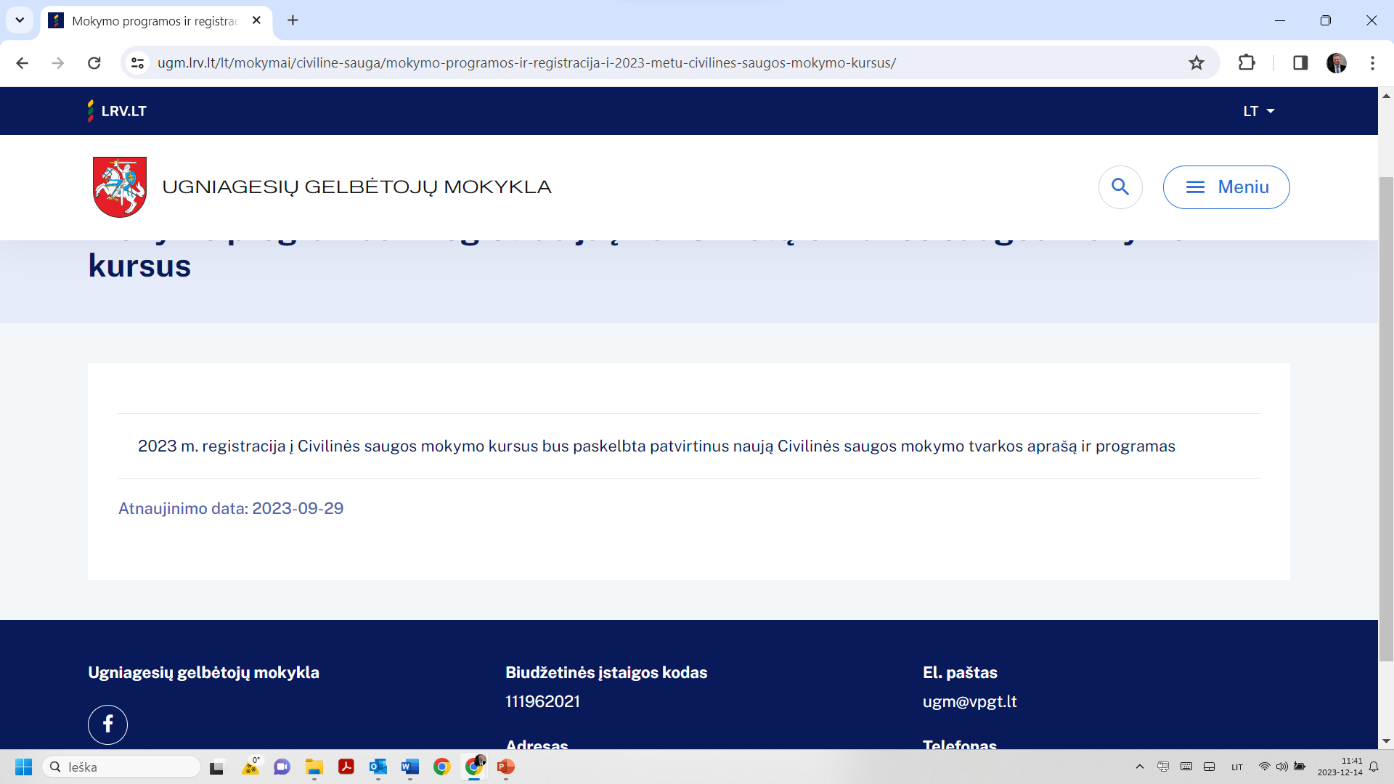
Civilinės saugos organizavimas ūkio subjekte
CIVILINĖ SAUGA

Slide 16
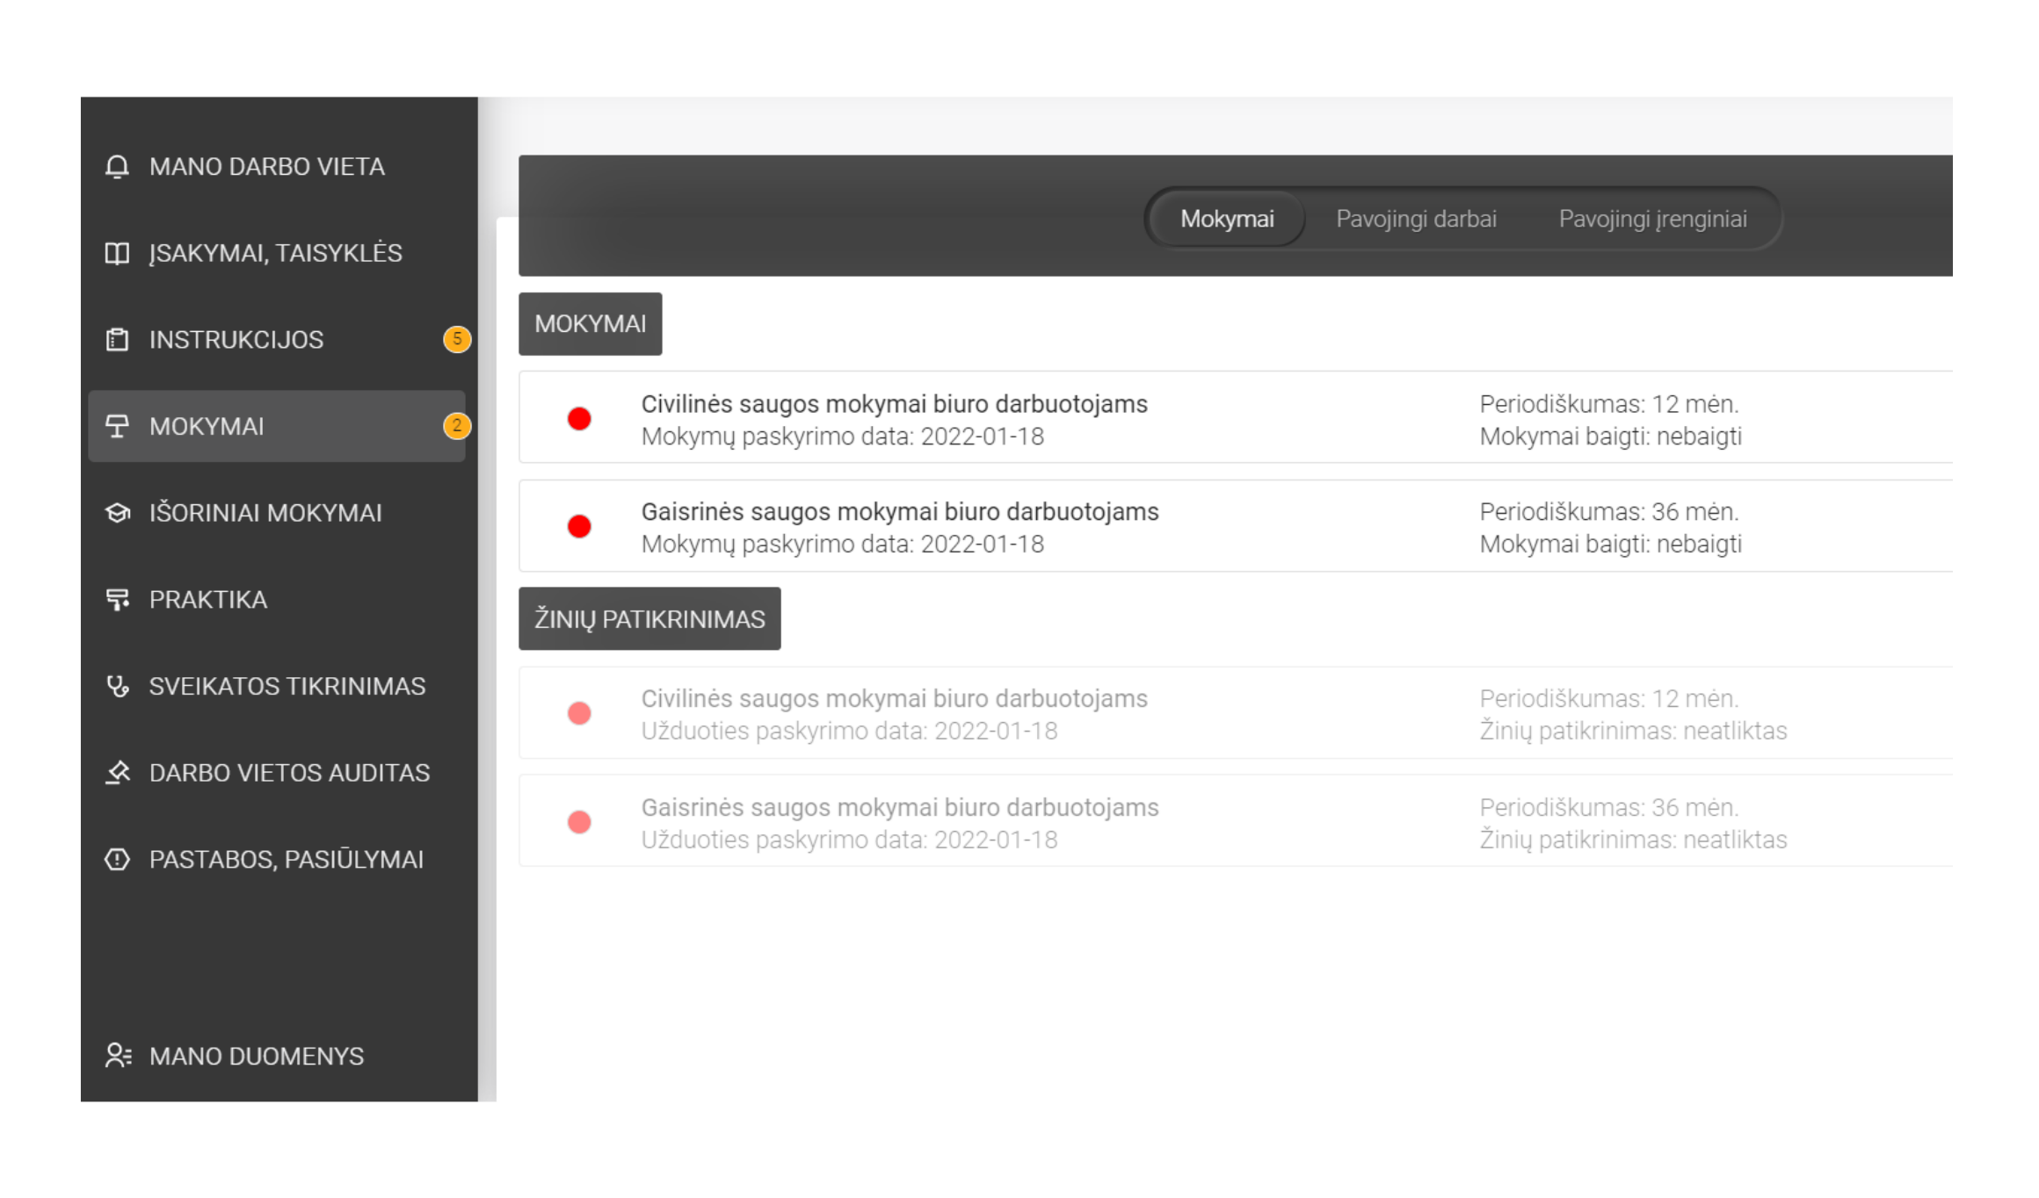

Slide 17

Didžiausi pavojai Lietuvoje
PAVOJINGOS UŽKREČIAMOS LIGOS (pvz., Covid-19)
RADIACINĖ TARŠA (Baltarusijos AE, Ignalinos AE)
GAISRAI
GAMTINIAI
PAVOJAI
POTVYNIS
TERORISTINIS IŠPUOLIS
CHEMINĖ TARŠA
KARO VEIKSMAI
CIVILINĖ SAUGA • Pavojai

Slide 18


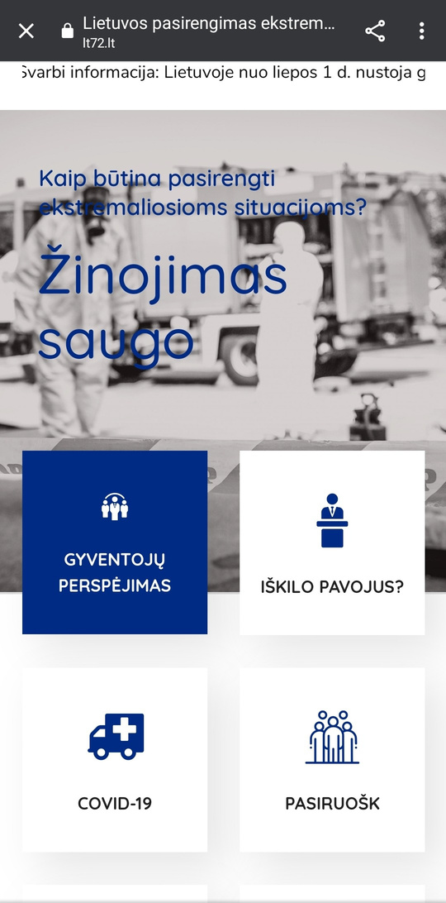
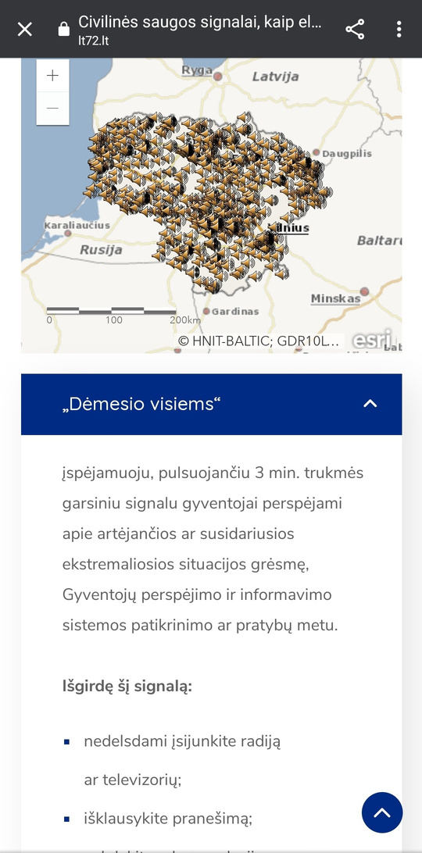
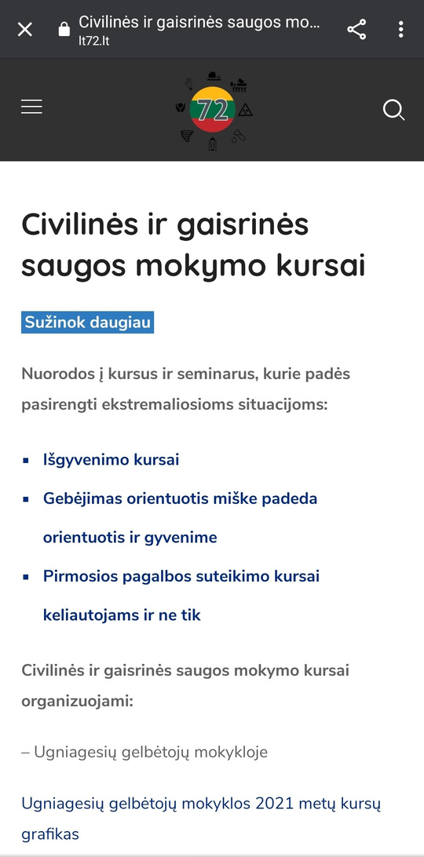
LT72.lt – Lietuvos pasiruošimo ekstremaliosioms situacijoms svetainė.
CIVILINĖ SAUGA • Informacinė interneto svetainė

Slide 19
Gyventojai perspėjami šiais civilinės saugos signalais: įspėjamuoju garsiniu signalu „Dėmesio visiems“ ir įspėjamaisiais, balsu skelbiamais signalais:
Radiacinis pavojus!
Katastrofinis užtvindymas!
Cheminis pavojus!
Potvynio pavojus!
Uragano pavojus!
Oro pavojus! / Oro pavojaus atšaukimas
Perspėjimo sistemos patikrinimas
CIVILINĖ SAUGA • Pavojaus signalai

Slide 20
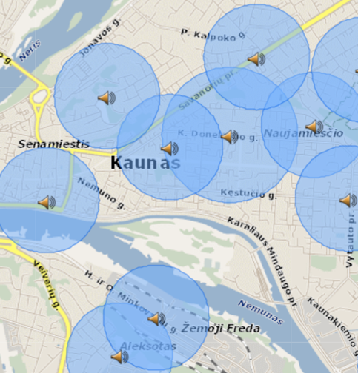
Šiuo metu šalyje yra 891 sirena, kuriomis perspėjama apie 55 proc. Lietuvos gyventojų. Jų skaičių papildo įsigytos ir savivaldybėms perduodamos 40 modernių mobiliųjų sirenų, iš jų – 13 automobilinių ir 27 pastatomosios. Pastarosios sirenos įsigytos įvertinant analogiškų perspėjimo sistemų naudojimo patirtį Šveicarijoje ir Vokietijoje.
Pastatomosios mobiliosios sirenos turi autonominį elektros energijos šaltinį, todėl gali būti montuojamos bet kurioje vietovėje ir veiks net nesant elektros energijos tiekimo.
Lietuvos iniciatyva perspėjimo sistemų plėtros praktika buvo apibendrinta Europos Komisijos Jungtinių tyrimų centro analizėje, jos pagrindu strateginio planavimo ir civilinės saugos teisės aktuose įtvirtintas siekis perspėjimo sirenų sistemą plėtoti iki tokio lygio, kad vienu metu būtų perspėjama ne mažiau kaip 75 proc. šalies gyventojų.
Gyventojų perspėjimo sirenų padengimo zonos Kaune
CIVILINĖ SAUGA • Gyventojų perspėjimo ir informavimo sistema • Sirenos

Slide 21
Šeimos planas: kaip išgyventi 72 valandas
Jei pasiruošite netikėtoms situacijoms šiandien, ir jūs, ir jūsų artimieji būsite saugūs rytoj!
Rekomenduojame kiekvienai šeimai sudaryti planą. Pagalvokite:
1
Kur galima būtų slėptis pavojaus atveju?
Kaip nuspręsite evakuotis, jeigu likti vietoje negalima (automobiliu, traukiniu, autobusu)?
Ką darysite, jei suges ar sulūš jūsų automobilis?
Kokie yra kiti evakavimosi keliai, jei pasirinktasis užblokuotas?
Kokius daiktus pasiimsite, jeigu reikės slėptis to paties namo slėptuvėje? Kitoje slėptuvėje?
Kokius daiktus pasiimsite, jei teks evakuotis?
Kokioje vietoje susitiksite su šeimos nariais įvykus nelaimei?
Į ką galite kreiptis nelaimės atveju?
2
3
4
5
6
7
8
CIVILINĖ SAUGA • Šeimos planas

Slide 22
Išvykimo krepšyje turi būti:
  Žibintuvėlis su papildomais elementais;
  Svarbūs dokumentai – gimimo ir (ar) santuokos liudijimai, pasai, vairuotojo teisės, draudimo dokumentai, turto nuosavybės dokumentai, artimųjų nuotraukos (jų gali prireikti ieškant artimųjų);
  Grynieji pinigai ir juvelyriniai dirbiniai (išskirstykite ir saugiai paslėpkite tarp kitų daiktų);
  Radijo imtuvas su papildomais elementais;
  Akiniai ar kiti regai bei klausai reikalingi daiktai;
  Maisto davinys 3 paroms ir vandens atsargos, supilstytos į mažas talpyklas;
  Papildomas maistas, esant specialiesiems poreikiams, mechaninis konservų atidarytuvas;
  Pirmosios pagalbos rinkinys, vartojami vaistai ir vandenilio peroksido tirpalas;
  Maistas kūdikiams, sauskelnės, drėgnos servetėlės, žaislai ir (ar) knygos vaikams;
  Drabužiai persirengti (patogūs batai, neperšlampama ir nuo vėjo apsauganti striukė, šiltos kelnės)
  Šilta antklodė ir (ar) kompaktiškas miegmaišis;
  Tualetiniai reikmenys – rankšluostis, muilas, dantų šepetėlis, tualetinis popierius ir kt.
Gresiant ar susidarius ekstremaliajai situacijai, maisto ir vandens atsargos gali būti ribotos ir jų tiekimas gali būti sutrikęs, todėl reikia turėti pasiruošus maisto atsargų bent 72 valandoms, kol bus pradėta teikti pagalba.
CIVILINĖ SAUGA • Šeimos planas • Išvykimo krepšys

Slide 23

Įvykus branduolinei ar radiologinei avarijai nepaisant to, kur esate, saugiausi veiksmai yra šie:
1
2
3
EITI Į VIDŲ
Kuo greičiau eikite į pastatą, kurio langai ar sienos nėra pažeisti.
SEKTI INFORMACIJĄ
Klausykite per radiją, televiziją skelbiamą informaciją ir rekomendacijas, kaip elgtis.
LIKTI VIDUJE
Uždarykite duris ir langus, užsandarinkite vėdinimo angas ir dūmtraukius.
Saugiausia likti pastato centre arba rūsyje.
CIVILINĖ SAUGA • Radiacinis pavojus • Veiksmai

Slide 24
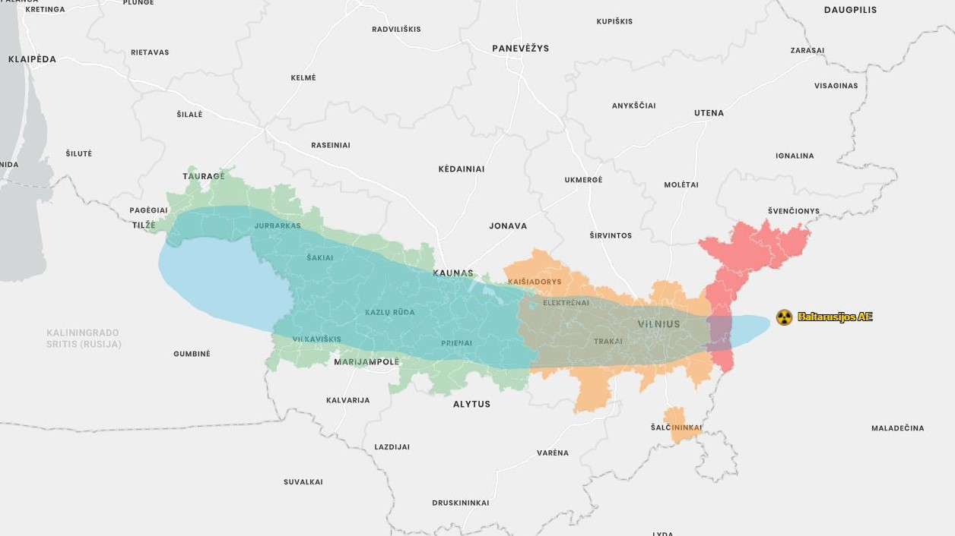


CIVILINĖ SAUGA / Rekomendacijos gyventojams
Galima radiacijos sklaida įvykus avarijai Baltarusijos atominėje elektrinėje
po 9 val.
Šaltinis: www.lt72.lt

Slide 25
Jodo profilaktika
Suaugusiam žmogui skiriama vienkartinė 130 mg KI dozė, tai yra 2 KI tabletės po 65 mg, kurios apsaugo suaugusio žmogaus skydliaukę nuo radioaktyviojo jodo 24 valandas.
Amžius
Kalio jodido (KI) vienkartinė dozė, mg
Naujagimiai iki 1 mėn.
16 mg (ketvirtis tabletės)
Kūdikiai nuo 1 mėn. iki 3 metų
32 mg (pusė tabletės)
Vaikai nuo 3 iki 12 metų
65 mg (1 tabletė)
Vaikai nuo 12 metų ir suaugusieji
130 mg (2 tabletės)
CIVILINĖ SAUGA • Rekomendacijos gyventojams

Slide 26
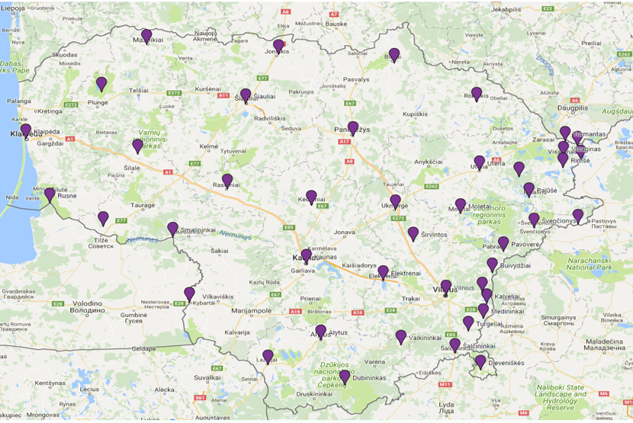
Aplinkos gama dozės galios monitoringo ir ankstyvojo radiacinio perspėjimo sistemos (RADIS) tinklas Lietuvoje
CIVILINĖ SAUGA • Radiacinis pavojus • Monitoringas

Slide 27
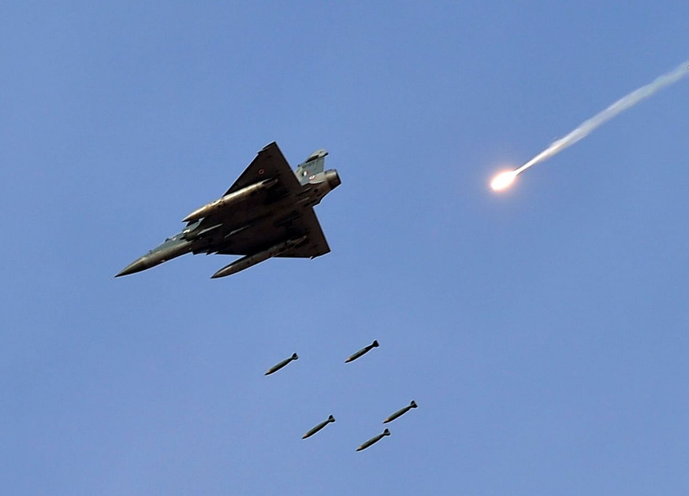
,,Oro pavojus“ – skelbiamas visiems gyventojams, kai kyla tiesioginė priešo užpuolimo grėsmė. Skelbiamas tik Krašto apsaugos ministerijos sprendimu.
Išgirdę šį signalą:
  Atidžiai išklausykite informaciją ir vykdykite nurodymus;
  Eidami į slėptuvę pasiimkite, medikamentų, nešiojamąjį radijo imtuvą, tualetinius reikmenis;
  Jei liksite namuose, imkitės apsaugos priemonių: lipnia juosta ar kt. apklijuokite langų stiklus, užtraukite užuolaidas, įsiveskite į vidų savo šunis, kates ir t. t., persikelkite į kambarį be langų (jei toks yra).
Šaltinis: bloombergquint.com
CIVILINĖ SAUGA • Oro pavojus

Slide 28
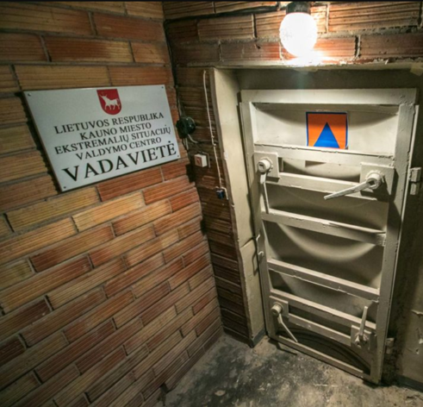
Slėptuvės – specialiosios paskirties statiniai arba specialiai įrengtos patalpos apsaugoti nuo atsiradusių gyvybei ar sveikatai pavojingų veiksnių valstybės tarnautojus ir darbuotojus, užtikrinančius valstybės ir savivaldybių institucijų veiklą ekstremaliųjų situacijų ar karo metu.
Slėptuvių poreikį šalyje nustato Lietuvos Respublikos Vyriausybė.
Šaltinis: kaunas.kasvyksta.lt
CIVILINĖ SAUGA • Slėptuvės

Slide 29
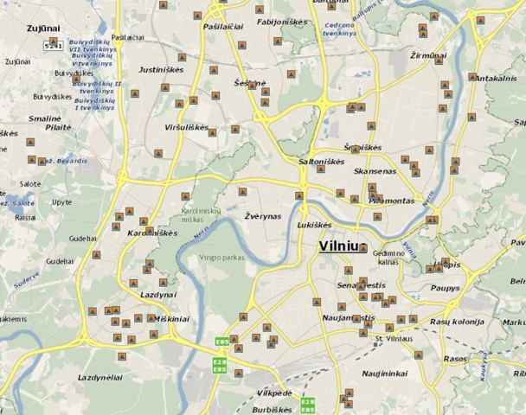

Kolektyvinės apsaugos statiniai yra iš anksto parinkti ir specialiai pažymėti statiniai, kurie gali būti greitai pritaikomi laikinam gyventojų prieglobsčiui saugantis nuo žalingo aplinkos poveikio bei evakuotų gyventojų apsaugai ekstremaliųjų situacijų ar karo metu.
Kolektyvinės apsaugos statinio žymėjimo ženklas
CIVILINĖ SAUGA • Kolektyvinės apsaugos statiniai

Slide 30
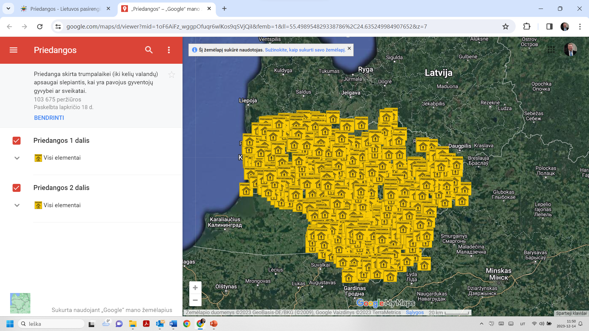

Priedanga skirta trumpalaikei (iki kelių valandų) apsaugai kilus oro pavojui, nuo tiesioginio ir netiesioginio apšaudymo grėsmės karinės agresijos metu (nuo netiesioginių atakų iš orlaivių, raketų, artilerijos ugnies, nuo skeveldrų, nuolaužų, sprogimo smūgio bangų, atsitiktinių kulkų).
CIVILINĖ SAUGA • Kolektyvinės apsaugos statiniai

Slide 31
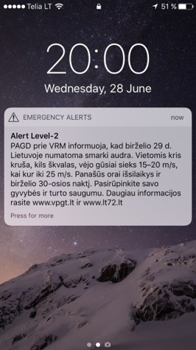


Gyventojai turėtų pasirūpinti savimi ir artimaisiais bent 72 val.
CIVILINĖ SAUGA

Slide 32
Dėkoju už dėmesį
Šaltinis: scoutingmagazine.org
CIVILINĖ SAUGA

